Slide 1
KHÓA LUẬN TỐT NGHIỆP CỬ NHÂN
CHƯƠNG TRÌNH CHÍNH QUY

Slide 2
Nghiên cứu cải tiến dự đoán giá chứng khoán dựa vào độ tương đồng trên chuỗi thời gian
Giáo viên hướng dẫn: ThS. Trần Văn Quý
Nhóm thực hiện:
Trần Minh Trí – 1712834
Nguyễn Nhật Trường – 1712852

Slide 3
Mục lục
Giới thiệu đề tài
Công trình liên quan
Các thuật toán
Quy trình thực hiện
Kết quả
Hướng phát triển

Slide 4
Giới thiệu đề tài

Slide 5
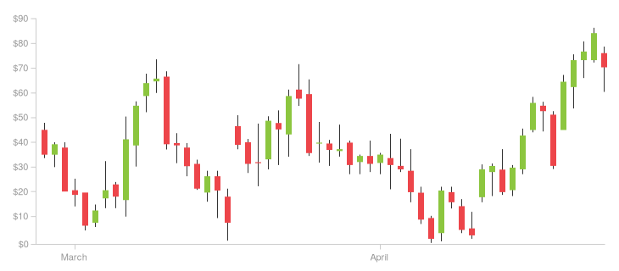
I. Giới thiệu chứng khoán
Chứng khoán là một loại tài sản tài chính có thể giao dịch
Giá có thể tăng nhanh liên tục rồi đột nhiên giảm mạng gây thua lỗ cho người đầu tư. Do đó, nhu cầu dự đoán giá chứng khoán được hình thành.

Slide 6
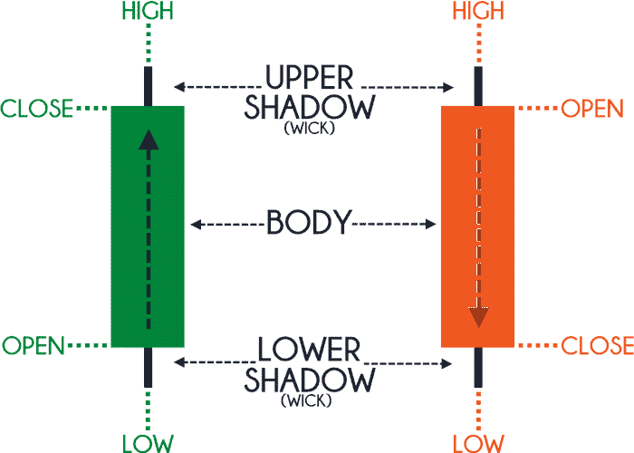
I. Giới thiệu chứng khoán
Dữ liệu biến động giá cổ phiếu trong một khoảng thời gian được thể hiện qua một cây nến

Slide 7
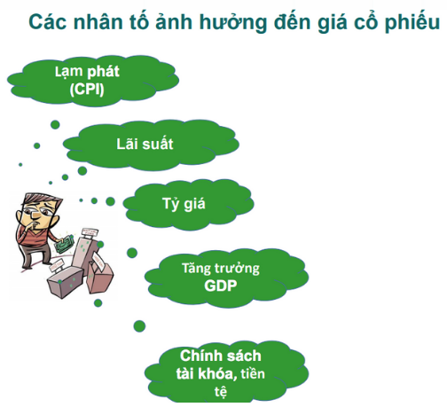
I. Giới thiệu chứng khoán
Một phương pháp dự đoán phổ biến là áp dụng mô hình máy học, dựa trên lịch sửa giá cổ phiếu.
Có nhiều nhân tố ảnh hưởng đến giá chứng khoán
→ Dự đoán xu hướng chứng khoán là một thách thức.

Slide 8
II. Lý do nghiên cứu
Một hướng nghiên cứu phổ biến là sử dụng giá của một loại cổ phiếu duy nhất để huấn luyện mô hình. Tuy nhiên, trong thực tế, phương pháp này không hoàn toàn hợp lý.
Một nghiên cứu gần đây của Lior Sidi chỉ ra được làm giàu bộ dữ liệu cổ phiếu gốc bằng giá các cổ phiếu tương đồng có thể cho ra kết quả dự đoán tốt hơn so với chỉ áp dụng duy nhất một cổ phiếu.
→ Dự đoán máy học dự trên nhiều loại cổ phiếu, như một người giao dịch thật sự quan sát thị trường

Slide 9
II. Mục tiêu
Xây dựng được quy trình cho kết quả dự đoán tốt hơn khi áp dụng tương đồng trong huấn luyện.
Đưa ra được cấu hình tốt nhất cho mô hình dự đoán.
Cải tiến được kết quả so với bài nghiên cứu cơ sở.

Slide 10
Công trình liên quan

Slide 11
I. Mô tả
Đề tài khóa luận này dựa theo bài nghiên cứu có tên ‘Improving S&P stock prediction with time series stock similarity’ của Lior Sidi.
Nghiên cứu này chứng minh được nếu áp dụng thêm dữ liệu các cổ phiếu có độ tương đồng cao thì có thể cải tiến kết quả của mô hình dự đoán máy học.
Nghiên cứu thực hiện hai bước:
Thí nghiệm 1: Mô hình hóa không áp dụng tương đồng.
Thí nghiệm 2: Áp dụng tương đồng và đưa ra cấu hình mang kết quả dự đoán với lợi nhuận cao nhất.

Slide 12
II. Các hạn chế phát hiện
Qua tìm hiểu thêm, nhóm thấy được cấu hình sử dụng của nghiên cứu này (áp dụng SAX vào chuỗi PROC) gây ảnh hưởng xấu đến dữ liệu:
Trong TN1 để tìm cấu hình tốt nhất trước áp dụng tương đồng, tác giả chọn từng tham số cho cấu hình dựa trên kết quả tổng thể mà không xét liệu có tồn tại ảnh hưởng xấu giữa các giá trị này với nhau

Slide 13
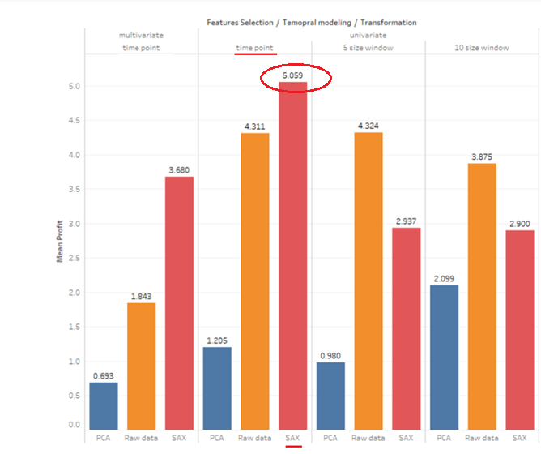
Kết quả TN1
Kết luận 1:
Sử dụng SAX, đơn thuộc tính trên khung một điểm dữ liệu cho kết quả tốt nhất
Kết quả thử nghiệm các kỹ thuật xử lý và biến đổi dữ liệu – dựa trên lợi nhuận.

Slide 14
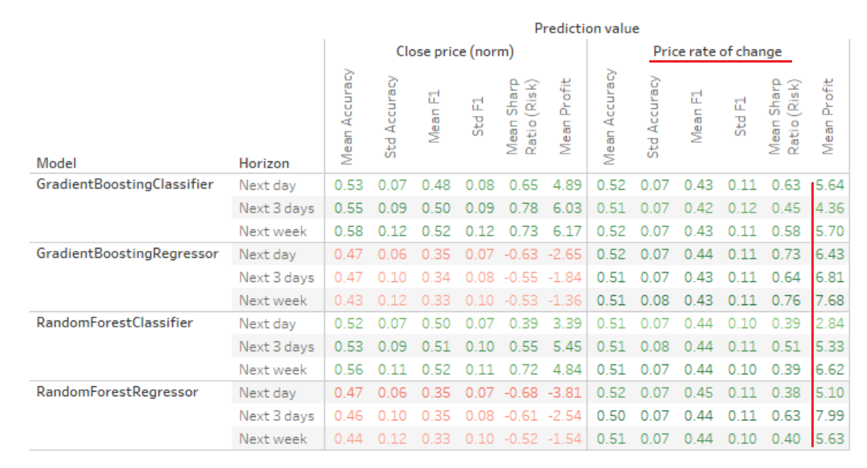
Kết quả TN1
Kết luận 2:
Dự đoán trên độ thay đổi giá (Price rate of change – PROC) là tốt nhất.
Kết quả thử nghiệm các mô hình – model, khoảng dự đoán – horizon và giá trị dự đoán – prediction value.

Slide 15
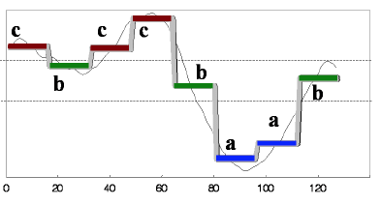
II. Các hạn chế phát hiện
Qua tìm hiểu thêm, nhóm thấy được cấu hình sử dụng của nghiên cứu này (áp dụng SAX vào chuỗi PROC) gây ảnh hưởng xấu đến dữ liệu:
Ảnh hưởng xấu giữa SAX và PROC:
Ví dụ: Một biến đổi SAX thông thường

Slide 16
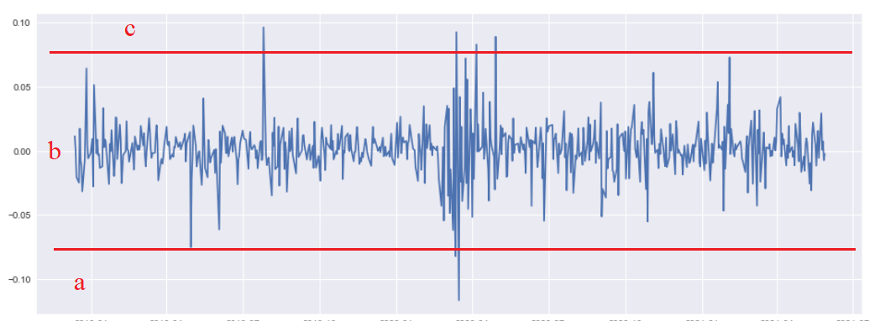
II. Các hạn chế phát hiện
Qua tìm hiểu thêm, nhóm thấy được cấu hình sử dụng của nghiên cứu này (áp dụng SAX vào chuỗi PROC) gây ảnh hưởng xấu đến dữ liệu:
Ảnh hưởng xấu giữa SAX và PROC: gây mất mát dữ liệu.
Ví dụ: Áp dụng SAX trên chuỗi PROC

Slide 17
II. Các hạn chế phát hiện
Qua tìm hiểu thêm, nhóm thấy được cấu hình sử dụng của nghiên cứu này (áp dụng SAX vào chuỗi PROC) gây ảnh hưởng xấu đến dữ liệu.
Tác giả hạn chế việc sử dụng nhiều thuộc tính khi áp dụng khung thời gian cho cửa sổ trượt.
Tác giả chỉ sử dụng một giá trị mặc định các mô hình máy học nhưng không có phương pháp xác định overfit hay underfit.

Slide 18
Các thuật toán

Slide 19
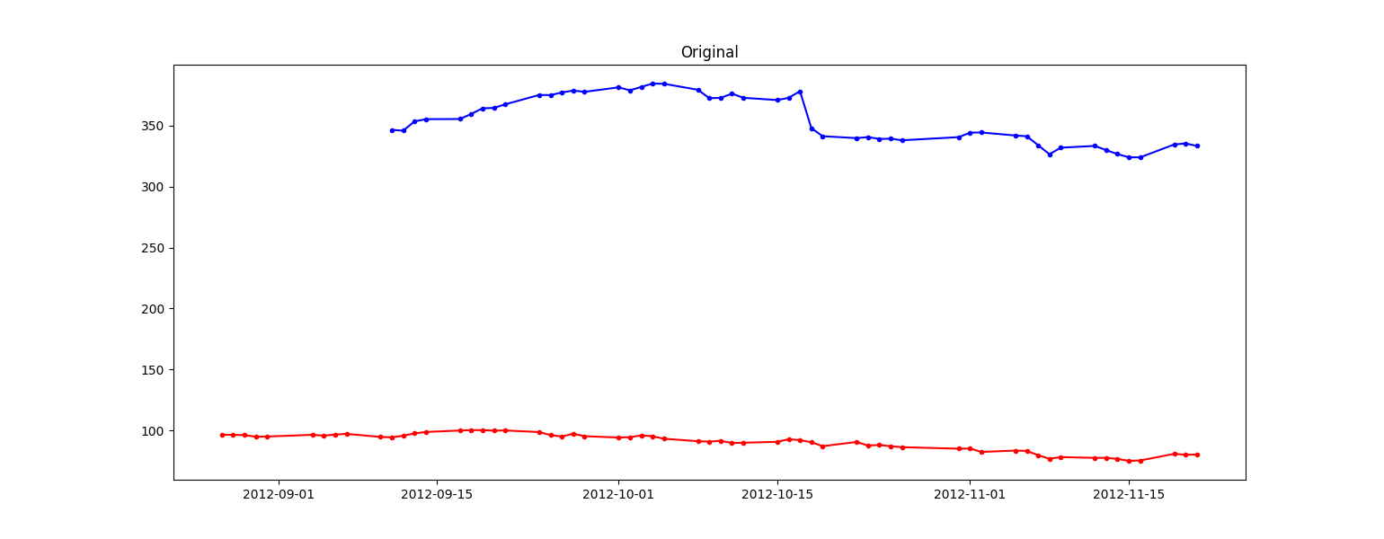
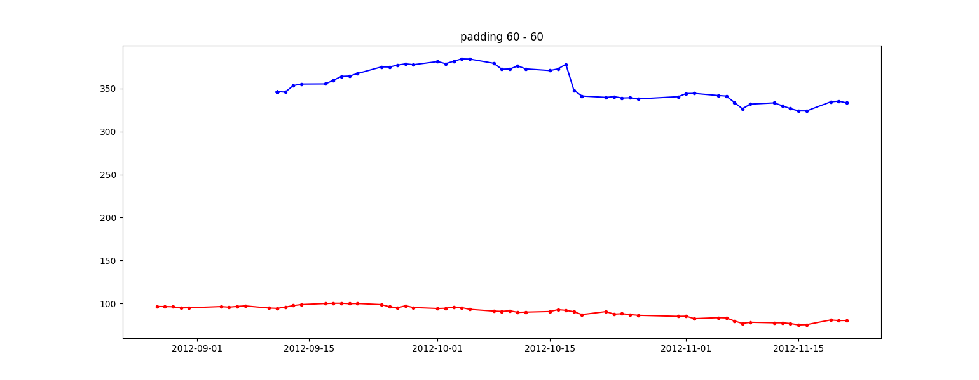
I. Các thuật toán xử lí độ dài chuỗi thời gian
Padding:

Slide 20
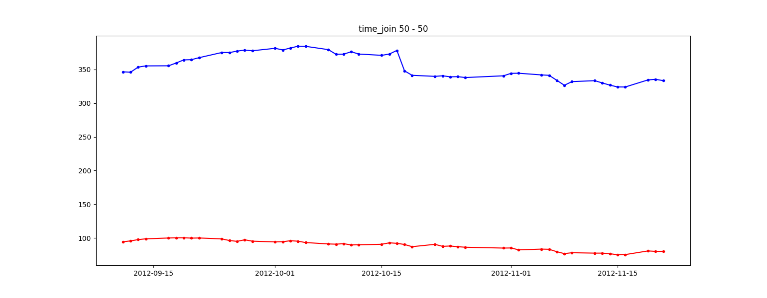
I. Các thuật toán xử lí độ dài chuỗi thời gian
Padding
Time join:

Slide 21
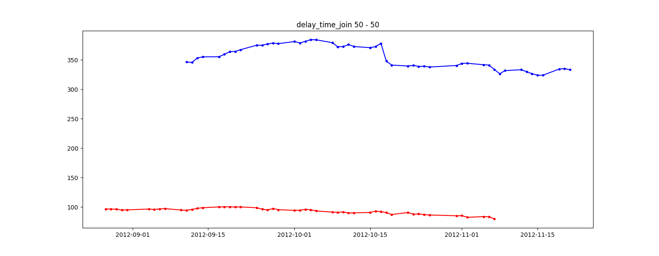
I. Các thuật toán xử lí độ dài chuỗi thời gian
Padding
Time join
Delayed time join:

Slide 22
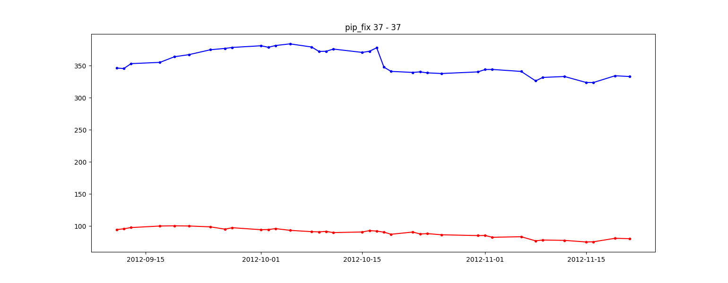
I. Các thuật toán xử lí độ dài chuỗi thời gian
Padding
Time join
Delayed time join
PIP (Perceptually Important Points):

Slide 23
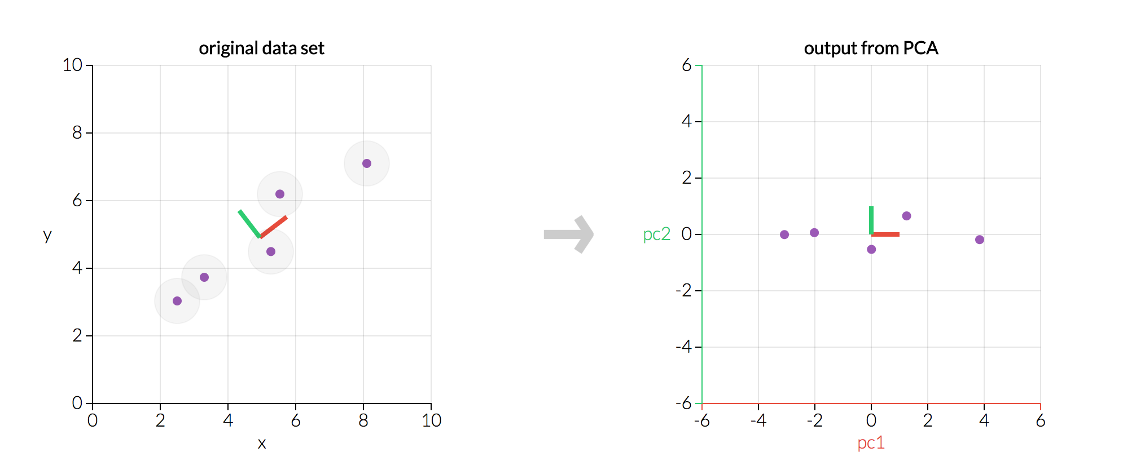
II. Các thuật toán giảm độ phức tạp dữ liệu
PCA (Principal Component Analysis):

Slide 24
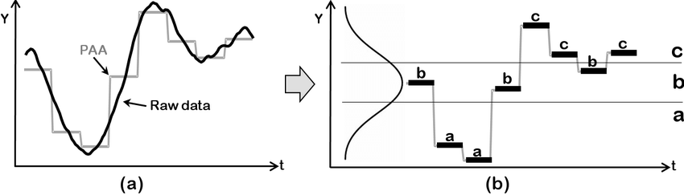
II. Các thuật toán giảm độ phức tạp dữ liệu
SAX (Symbolic ApproXimation aggregation):

Slide 25
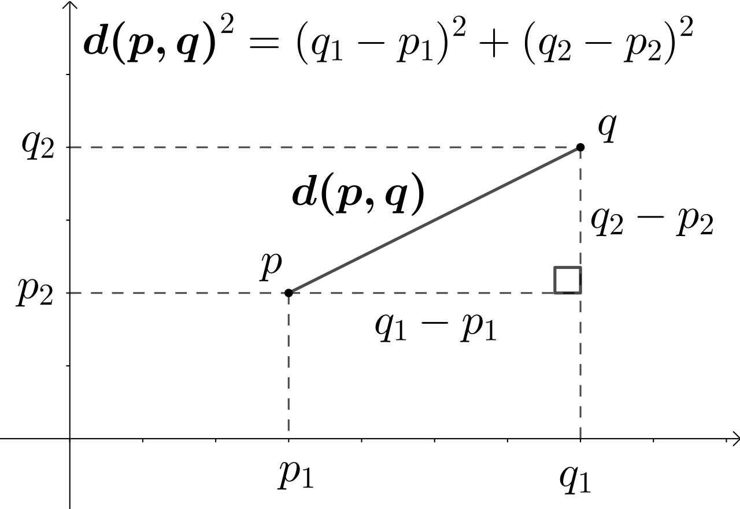
III. Các thuật toán tính độ tương đồng
Khoảng cách Euclid:

Slide 26
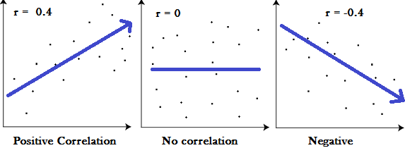
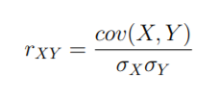

III. Các thuật toán tính độ tương đồng
Khoảng cách Euclid
Hệ số tương quan Pearson (Pearson Correlation Coefficient - PCC):

Slide 27
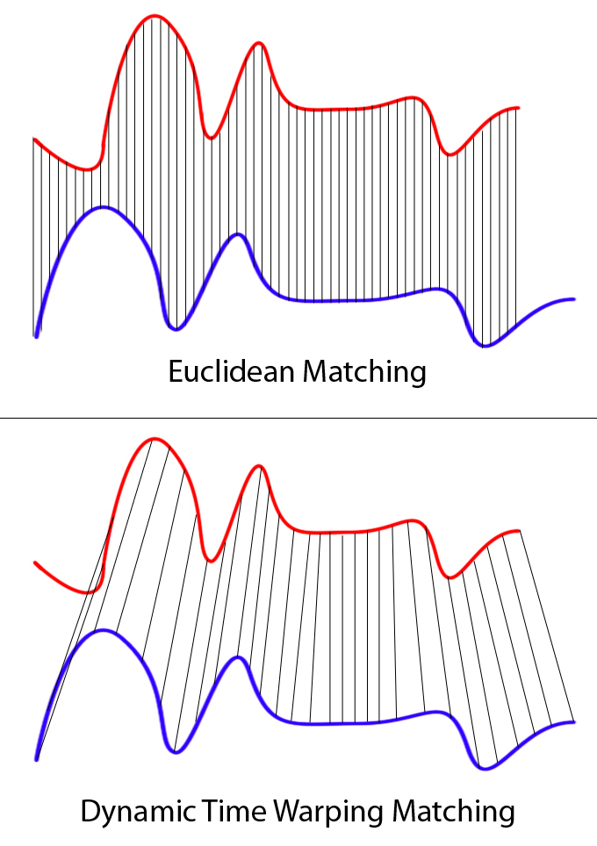
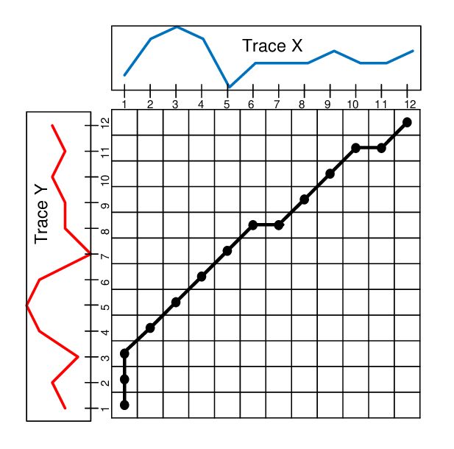
III. Các thuật toán tính độ tương đồng
Khoảng cách Euclid
Hệ số tương quan Pearson
DTW (Dynamic Time Warping):

Slide 28
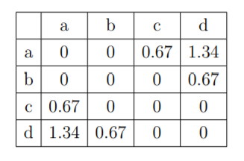
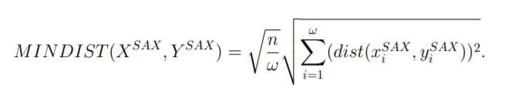
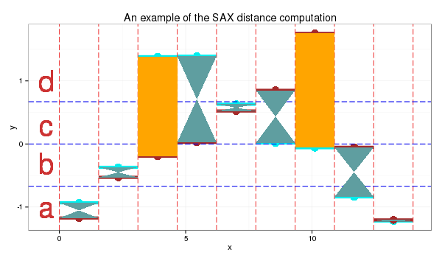
III. Các thuật toán tính độ tương đồng
Khoảng cách Euclid
Hệ số tương quan Pearson
DTW
SAX MINDIST:
Các ký tự trùng hoặc kề nhau có khoảng cách là 0 (ký hiệu bằng hai tam giác đối nhau).

Slide 29
III. Các thuật toán tính độ tương đồng
Phép kiểm định Engle-Granger:
Giả thuyết không (null hypothesis):
H₀: Không đồng liên kết.
Giả thuyết khác (alternative hypothesis):
H₁: Tồn tại đồng liên kết.
Khoảng cách Euclid
Hệ số tương quan Pearson
DTW
SAX MINDIST
Đồng liên kết (Cointegration):

Slide 30
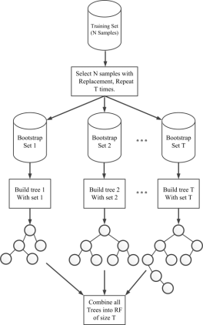
IV. Các mô hình máy học
Random Forest:

Slide 31
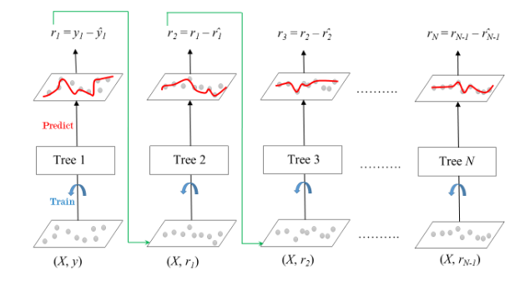
IV. Các mô hình máy học
Random Forest
Gradient Boost:

Slide 32
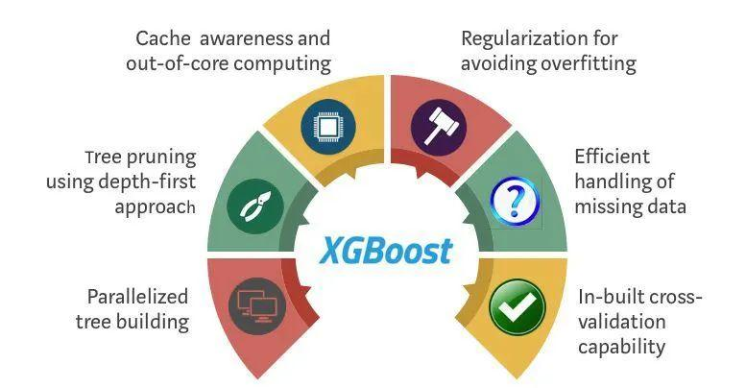
IV. Các mô hình máy học
Random Forest
Gradient Boost
XGBoost:

Slide 33
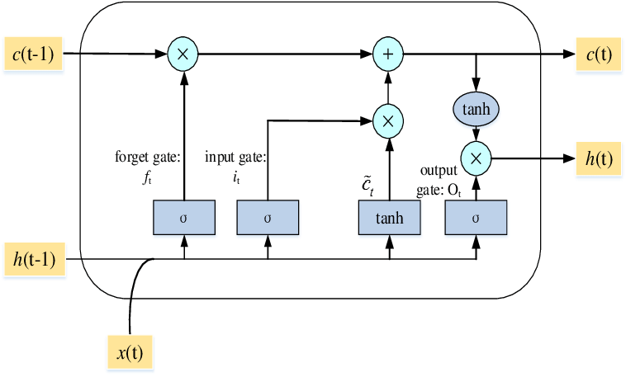
IV. Các mô hình máy học
Random Forest
Gradient Boost
XGBoost
LSTM:

Slide 34
Quy trình thực hiện

Slide 35
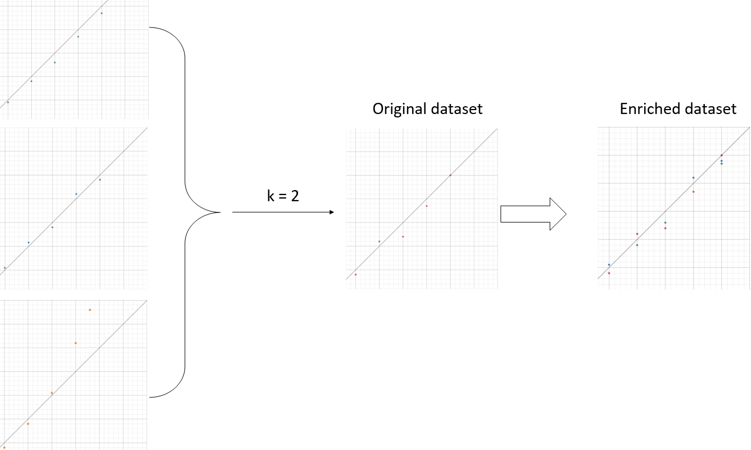
I. Kết hợp các chuỗi tương đồng trong huấn luyện
Sử dụng một cặp thuật toán xử lí độ dài – tương đồng để tăng cường cho tập dữ liệu huấn luyện

Slide 36
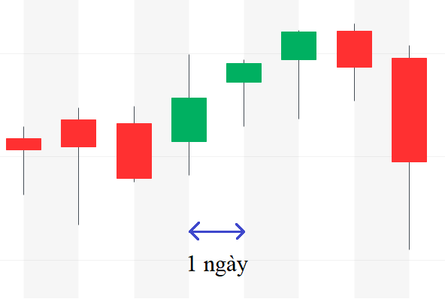
II. Dữ liệu
Bộ dữ liệu 1 là bộ dữ liệu lấy từ nghiên cứu cơ sở, gọi là bộ dữ liệu cơ sở.
Bộ dữ liệu này dùng để:
So sánh kết quả của việc áp dụng tương đồng.
So sánh kết quả đạt được với nghiên cứu cơ sở.
Bộ dữ liệu này kéo dài 5 năm, có khoảng cách 1 ngày giữa các điểm thời gian.
Sử dụng 2 bộ dữ liệu
Bộ dữ liệu 1: Bộ dữ liệu cơ sở

Slide 37
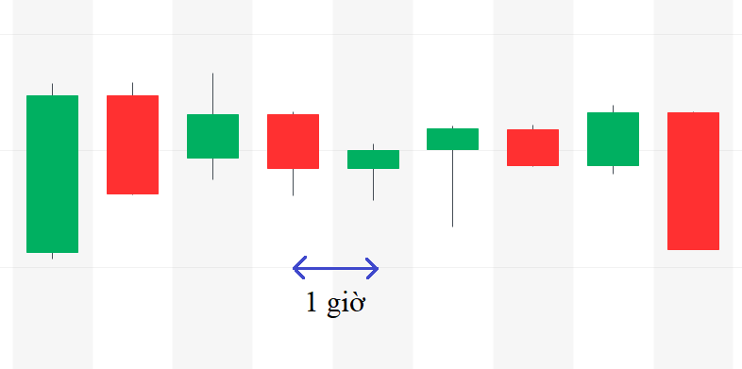
II. Dữ liệu
Bộ dữ liệu 2 là một bộ dữ liệu thêm, dùng để tiếp tục chứng minh hiệu quả của việc áp dụng tương đồng để tăng cường tập huấn luyện
Bộ dữ liệu này kéo dài 1 năm, có khoảng cách 1 giờ giữa các điểm thời gian.
Sử dụng 2 bộ dữ liệu
Bộ dữ liệu 1: Bộ dữ liệu cơ sở
Bộ dữ liệu 2: Bộ dữ liệu thêm

Slide 38
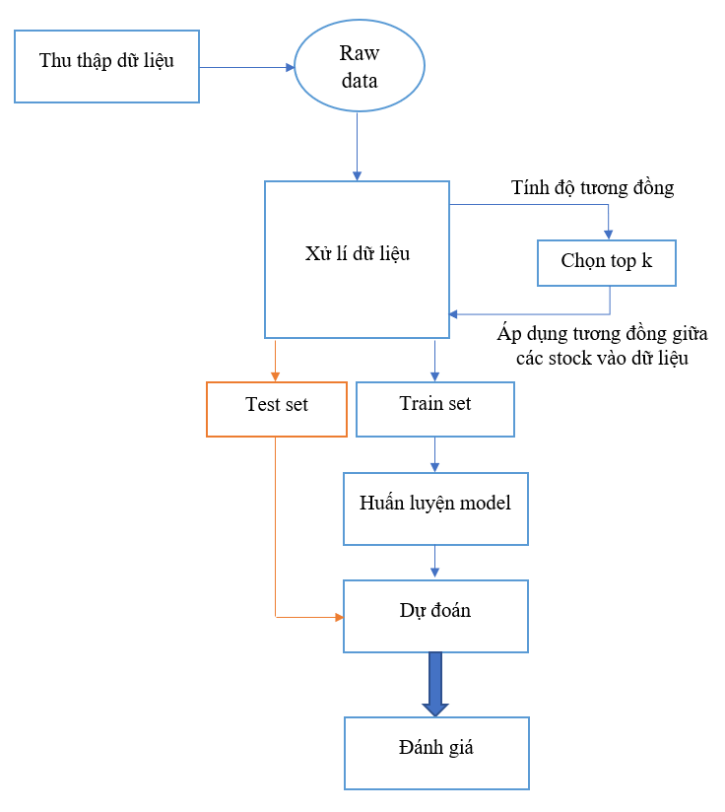
III. Tổng quan quy trình chương trình
Quy trình thực hiện dự đoán trên giá đóng cửa của loại cổ phiếu Google (GOOGL), áp dụng chia 5 đoạn (5 folds) và kết quả đánh giá là trung bình giữa 5 đoạn.

Slide 39
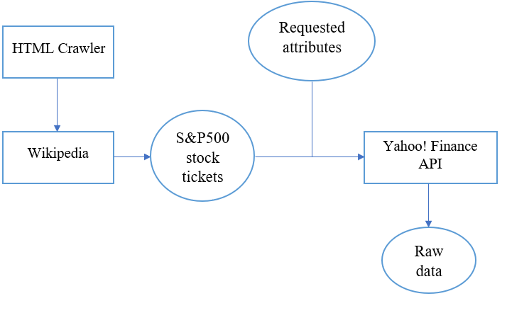
IV. Thu thập dữ liệu
Thu thập dữ liệu cho bộ dữ liệu 2:

Slide 40
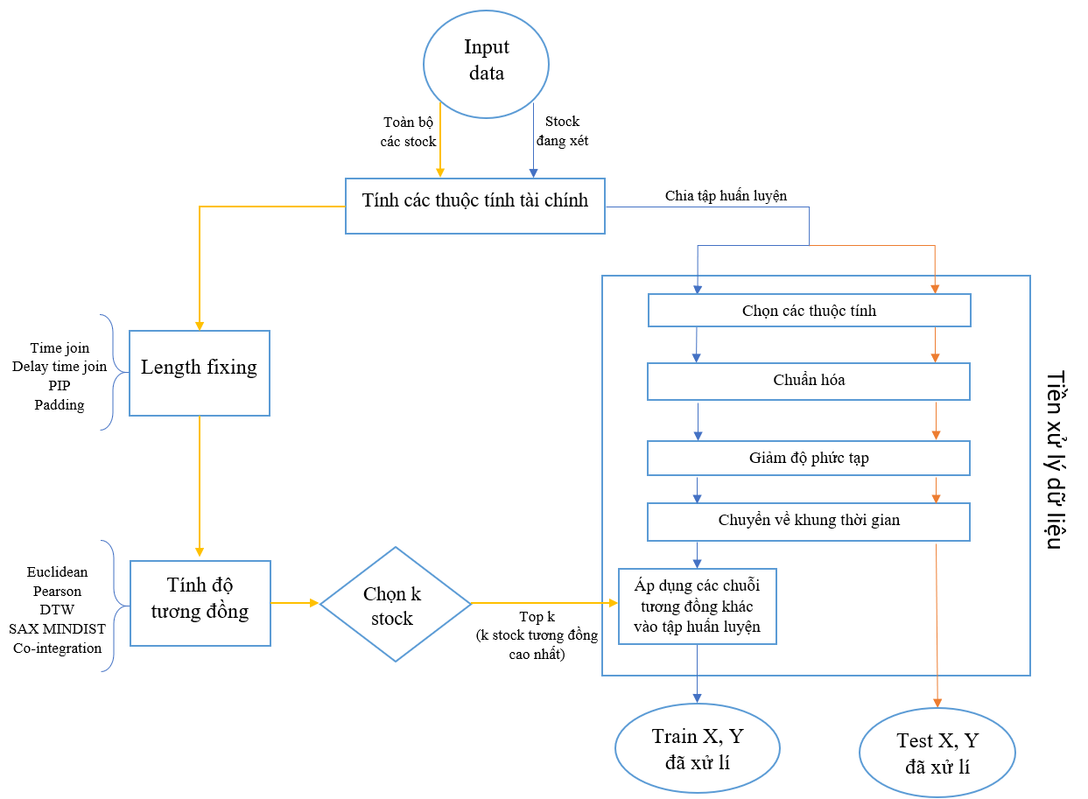
V. Xử lí dữ liệu và áp dụng tương đồng trong huấn luyện

Slide 41
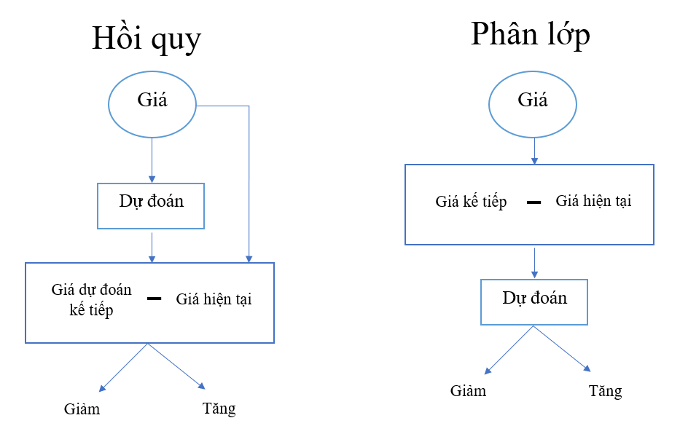
VI. Huấn luyện và dự đoán
Chuyển các kết quả dự đoán thành dự đoán biến động giá:

Slide 42
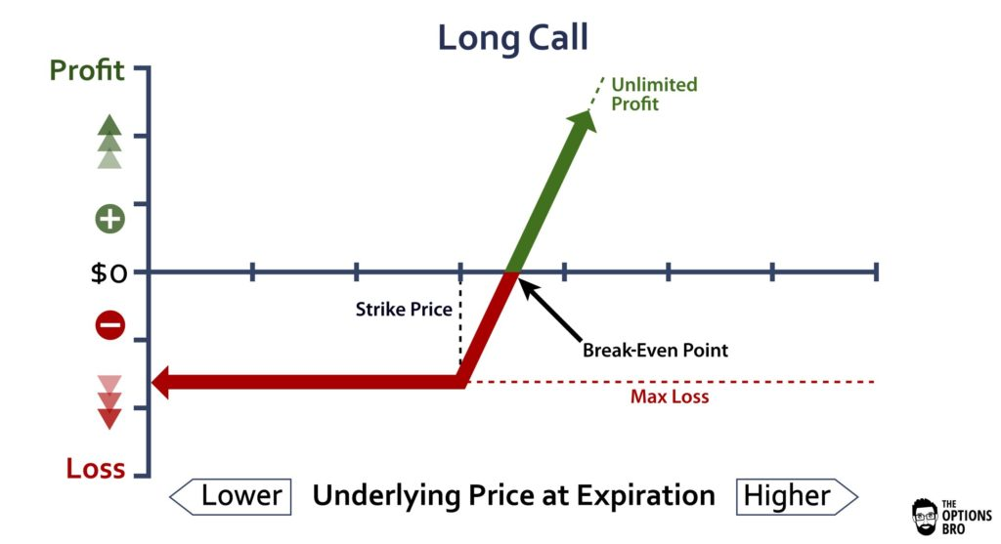
VII. Đánh giá
Chiến lược 1: Áp dụng long profit.

Slide 43
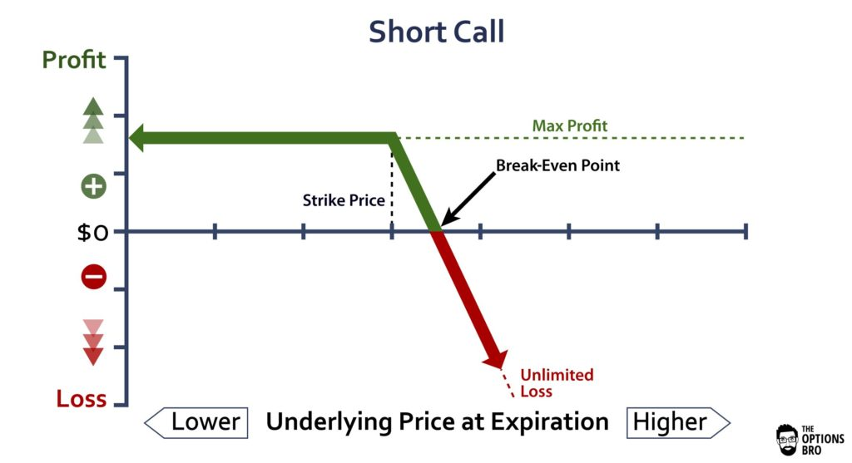
VII. Đánh giá
Chiến lược 1: Áp dụng long profit.
Chiến lược 2: Áp dụng thêm short profit vào chiến lược 1.

Slide 44
VIII. Các cải tiến
Chỉnh sửa sử dụng SAX với đơn thuộc tính PROC.
Áp dụng các mô hình hiện đại: XGBoost và LSTM.
Phát hiện overfit – underfit qua từng fold dữ liệu trong thử nghiệm.
Loại bỏ giới hạn khi sử dụng đa thuộc tính.
Thực hiện không giới hạn các cấu hình.

Slide 45
Kết quả

Slide 46
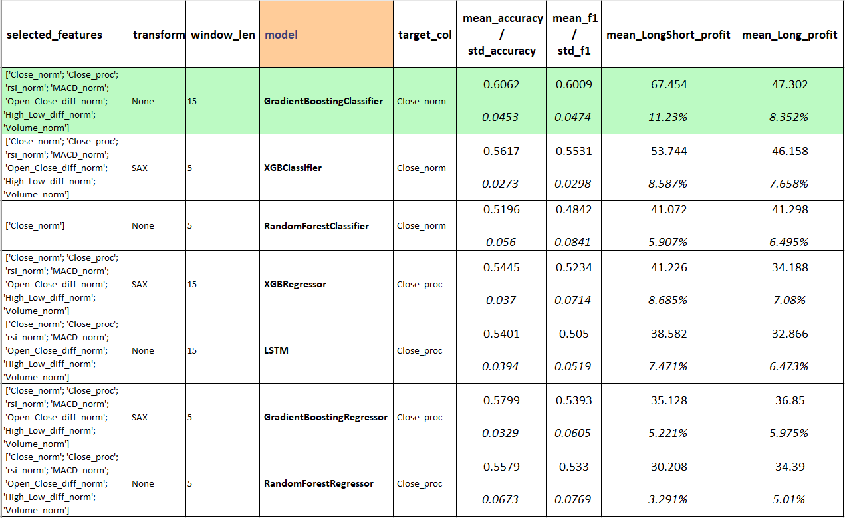
I. Kết quả trên bộ dữ liệu cơ sở
Kết quả tốt nhất từng mô hình, không áp dụng tương đồng.

Slide 47
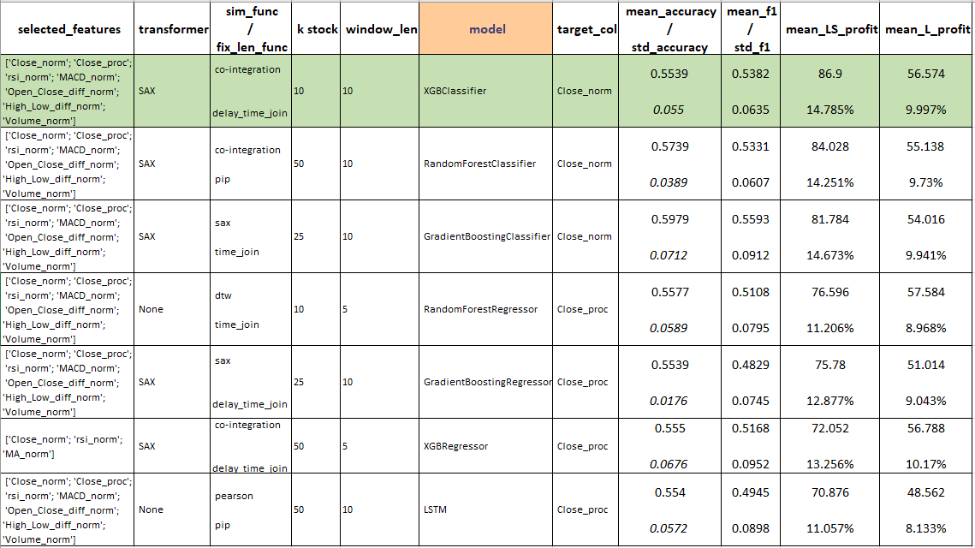
I. Kết quả trên bộ dữ liệu cơ sở
Kết quả tốt nhất từng mô hình, áp dụng tương đồng.

Slide 48
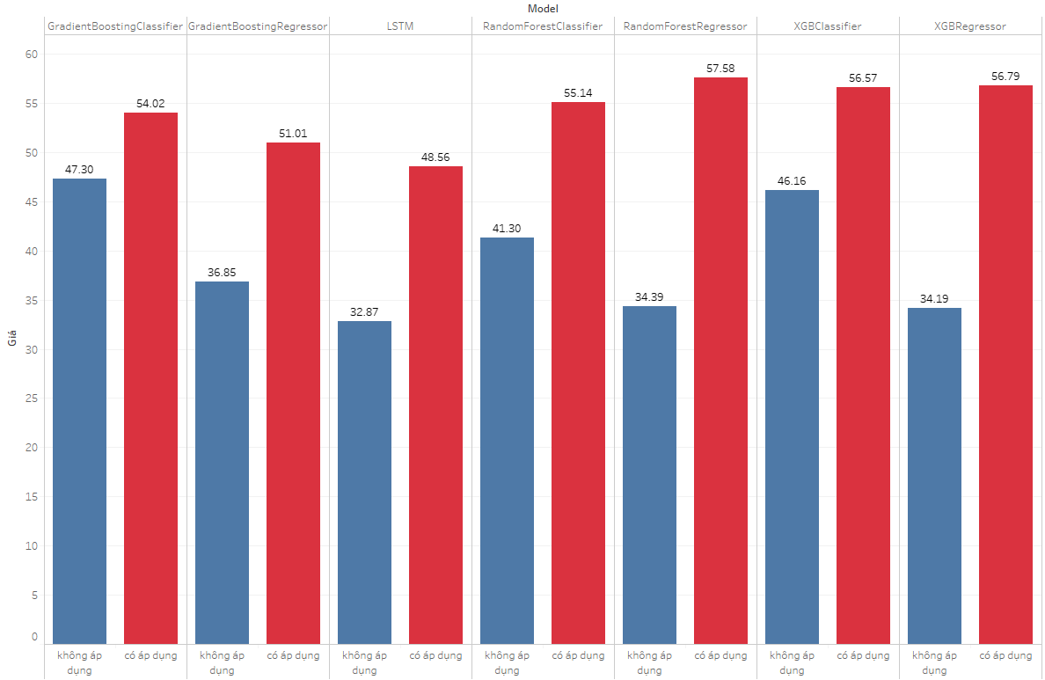
I. Kết quả trên bộ dữ liệu cơ sở
So sánh giữa có và không áp dụng tương đồng, chiến lược 1.

Slide 49
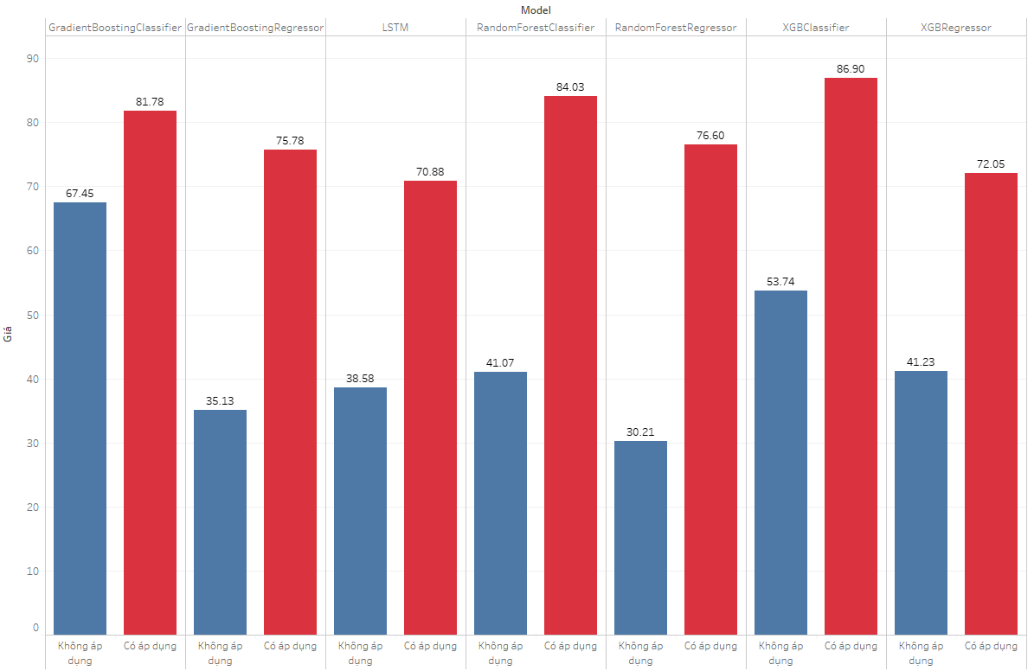
I. Kết quả trên bộ dữ liệu cơ sở
So sánh giữa có và không áp dụng tương đồng, chiến lược 2.

Slide 50
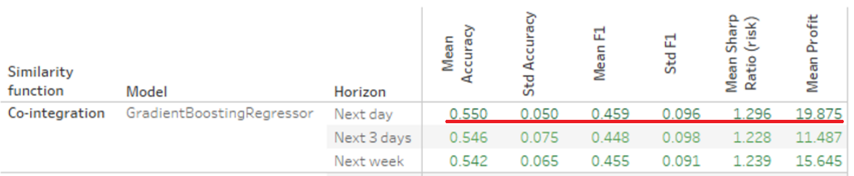
I. Kết quả trên bộ dữ liệu cơ sở
So sánh kết quả với kết quả cơ sở:
Kết quả tốt nhất được báo cáo trong nghiên cứu cơ sở.

Slide 51
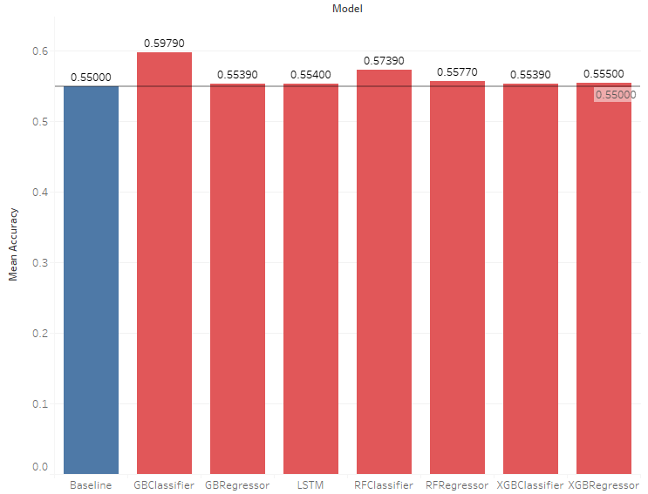
I. Kết quả trên bộ dữ liệu cơ sở
So sánh kết quả với kết quả cơ sở:
Độ chính xác dự đoán

Slide 52
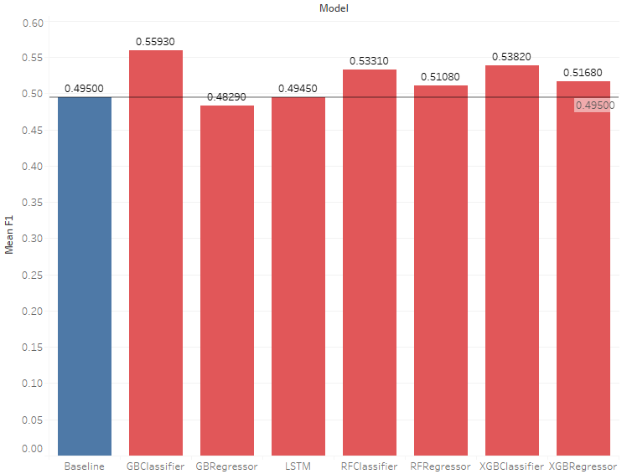
I. Kết quả trên bộ dữ liệu cơ sở
So sánh kết quả với kết quả cơ sở:
Điểm F1 dự đoán

Slide 53
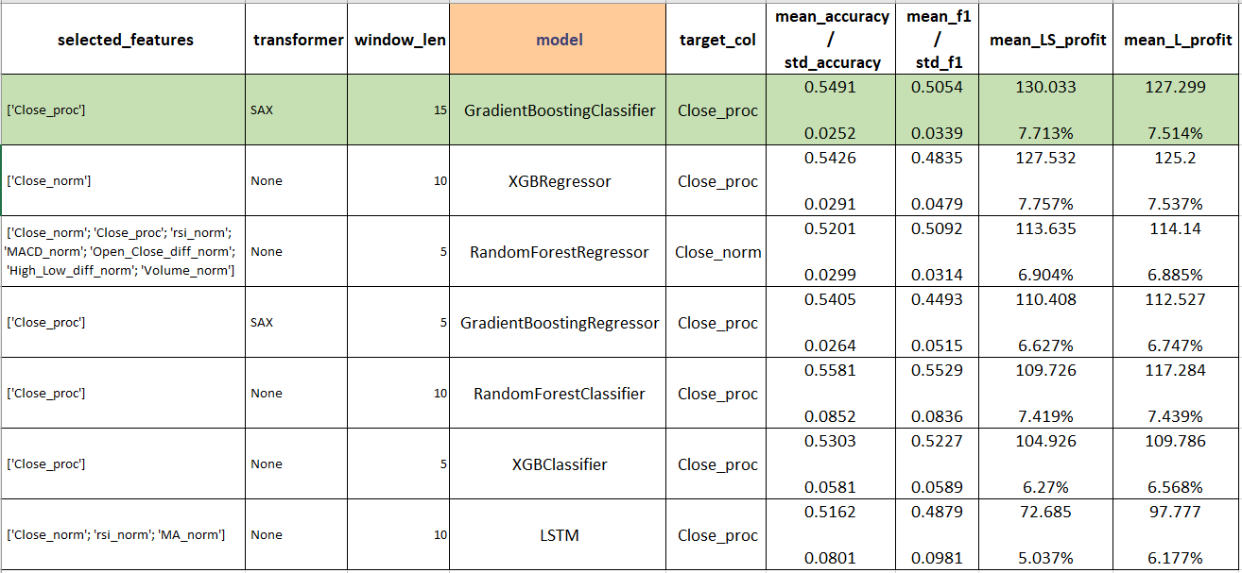
II. Kết quả trên bộ dữ liệu 2
Kết quả tốt nhất từng mô hình, không áp dụng tương đồng.

Slide 54
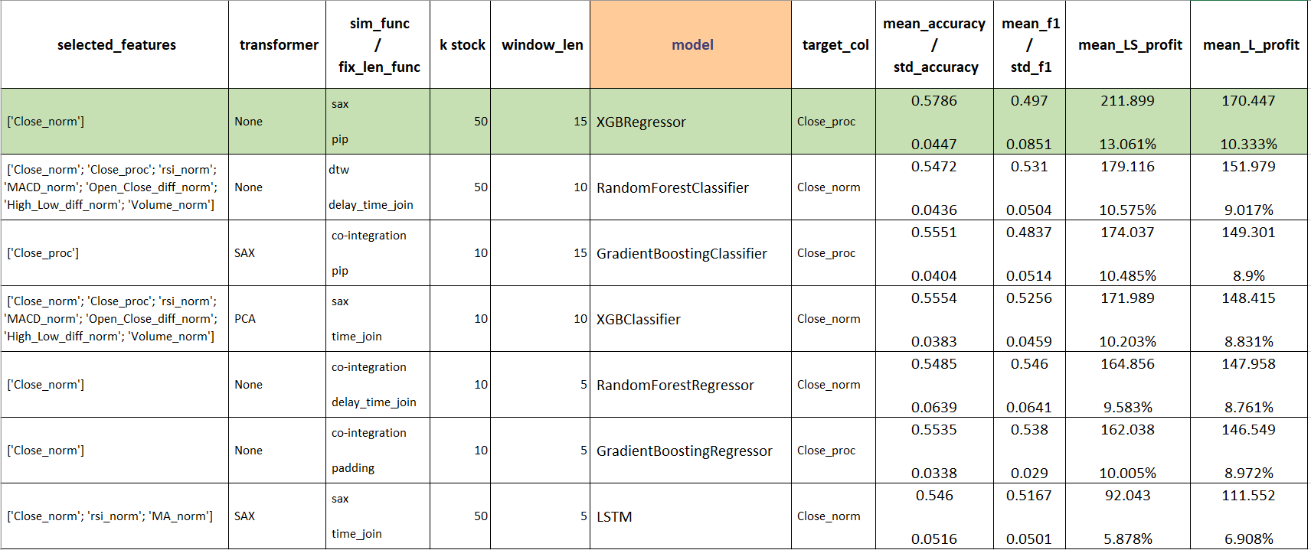
II. Kết quả trên bộ dữ liệu 2
Kết quả tốt nhất từng mô hình, áp dụng tương đồng.

Slide 55
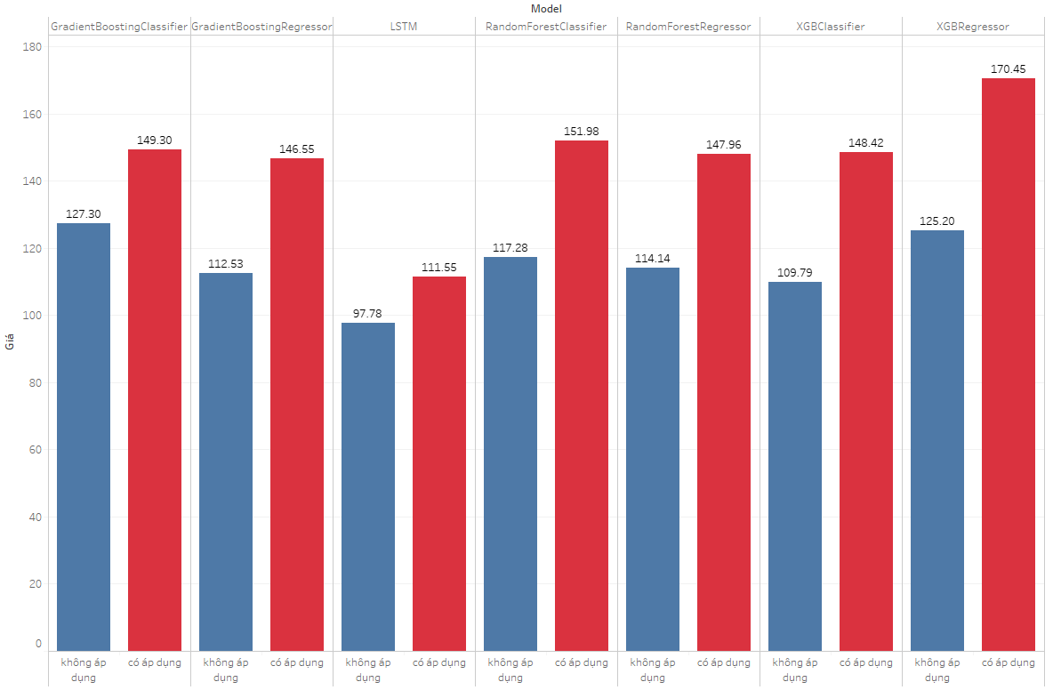
II. Kết quả trên bộ dữ liệu 2
So sánh giữa có và không áp dụng tương đồng, chiến lược 1.

Slide 56
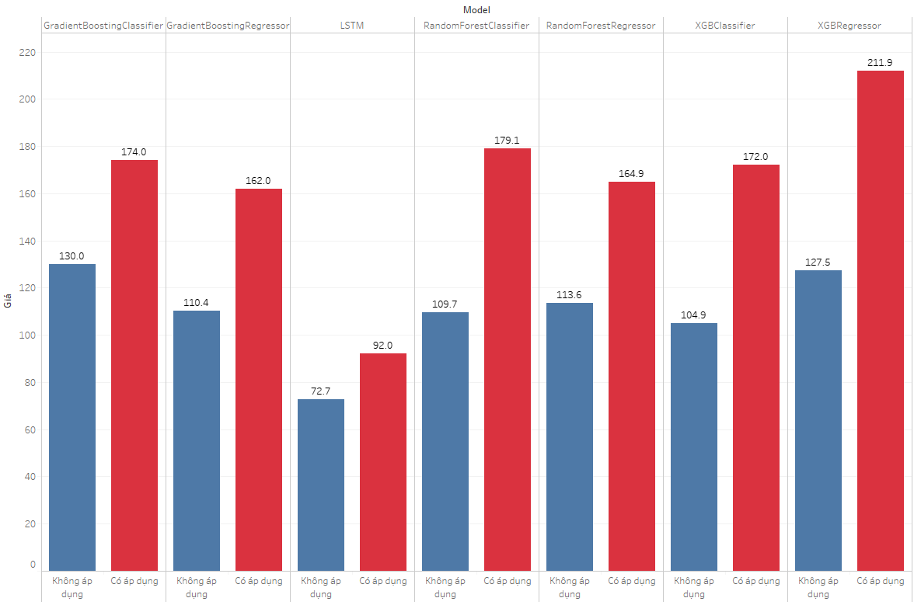
II. Kết quả trên bộ dữ liệu 2
So sánh giữa có và không áp dụng tương đồng, chiến lược 2.

Slide 57
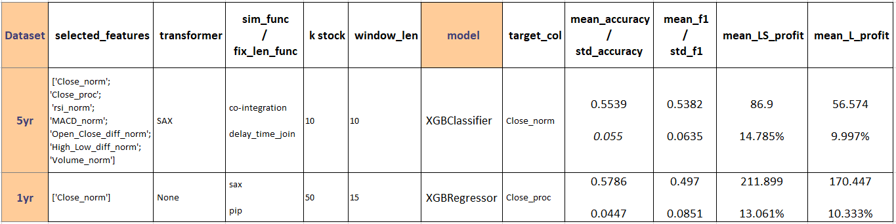
III. Kết luận
Quy trình luôn cho kết quả cao hơn khi áp dụng tương đồng trong huấn luyện.
Cấu hình tốt nhất:
Kết quả là cải tiến so với kết quả cơ sở.

Slide 58
Hướng phát triển

Slide 59
Hướng phát triển
Nhóm mong muốn việc áp dụng dữ liệu các loại cổ phiếu tương đồng cao vào dữ liệu huấn luyện sẽ trở thành một phương pháp tiền xử lý, tăng cường mới trong bài toán dự đoán giá chứng khoán.
Hướng phát triển đề xuất:
Thực hiện thêm tinh chỉnh mô hình trước và sau áp dụng tương đồng.
Áp dụng các mô hình học sâu để tận dụng dữ liệu huấn luyện lớn.
Áp dụng các phương pháp tính tương đồng hiệu quả hơn.

Slide 60
Cảm ơn quý thầy cô đã chú ý lắng nghe.

